Slide 1
基于SLAM激光雷达的智能送餐机器人
THESIS DEFENSE POWERPOINT TEMPLATE
指导老师：张向群
答辩人：马豪勇

Slide 2
目 录
CONTENTS
绪论
研究思路与方法
系统总体设计
论文总结
选题背景
研究意义
国内外相关研究综述
功能介绍
总体框架
点餐APP
商家管理平台
室内环境检测装置
送餐机器人
研究总结
完善和探索

Slide 3
01
绪论
选题背景
研究意义
国内外相关研究综述

Slide 4
选题背景
客人点餐慢、耗时长
信息化、智能化的需求
服务员效率低、易出错
疫情下，为防止病毒传播，不少餐饮企业倒闭止损

Slide 5
选题意义
01
03
Option 03
整个点餐、送餐过程不需要服务员参与，极大提升送餐效率。
Option 04
送餐机器人代替餐厅工作人员不仅可以增加客流量，同时也节省了餐厅的投入成本。
02
04
Option 01
据普渡云数据表明，机器人一天送餐300- 400 盘，而普通服务员每日送餐约 200 盘， 1 台机器人工作效率已与1.5- 2 名服务员相当。
非接触式、精确、智能高效的送餐方式，为其复工阶段的餐饮运营环节提供安全、高效的“无接触”支持；具有重要价值和实际意义。
Option 02

Slide 6
国内外相关研究综述
在全球工业快速发展的大环境下，工业机器人的销售量还将日益趋增。
中国工业机器人的销量增速也在持续上升，2016年已达到26.9％，
国际机器人联合会的数据显示，从二十世纪初开始，全球发展最快的机器人类型是工业机器人。
近年来中国市场对于工业机器人的需求越来越大，目前已连续三年成为世界上最大的工业机器人消费市场。
在国内，已经有很多家高科技创新公司在研发送餐机器人，并且已经在餐厅投入使用，并得到了很好的预期效果。

Slide 7
02
设计要求
功能介绍
总体框架

Slide 8

功能介绍
02
Option here
03
Option here
智能点餐系统
包含点餐APP和商家管理平台
01
Option here
室内环境检测装置
检测餐厅环境状态，如发生险情能及时警报提醒。
04
Option here
激光雷达送餐机器人
接收到商家管理员指令，将菜品送到指定位置。
其他功能
包含一键呼叫服务员和一键支付功能

Slide 9
总体框架
室内环境检测装置
点餐APP
商家管理平台
送餐机器人
通信：TCP通信
数据库：SQLite

Slide 10
03
系统总体设计
点餐APP
商家管理平台
室内环境检测装置
送餐机器人

Slide 11
点餐APP
注册
总体流程图
登录
填座位号
用餐人数
点餐
是否呼叫服务员
否
是否添菜
否
用餐结束
是
是
服务员收到呼叫
添菜
结账支付

Slide 12
商家管理平台
开发框架：python Flask框架
功能图
商家管理平台
登录注册功能
查看当前订单
查看历史订单
智能分析
室内环境检测管理

Slide 13
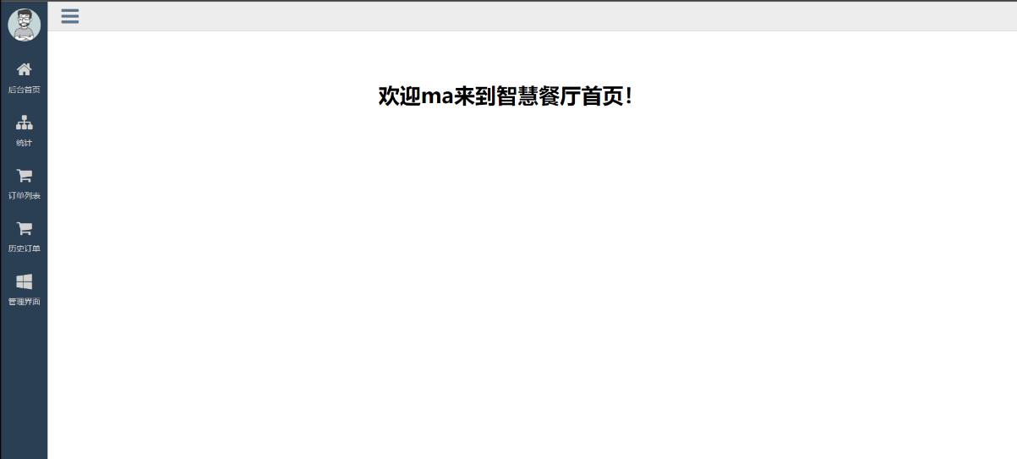
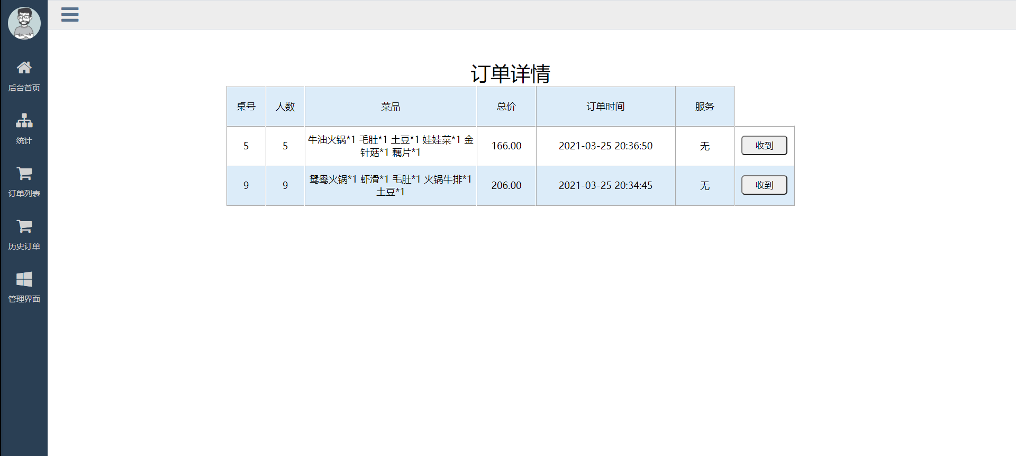
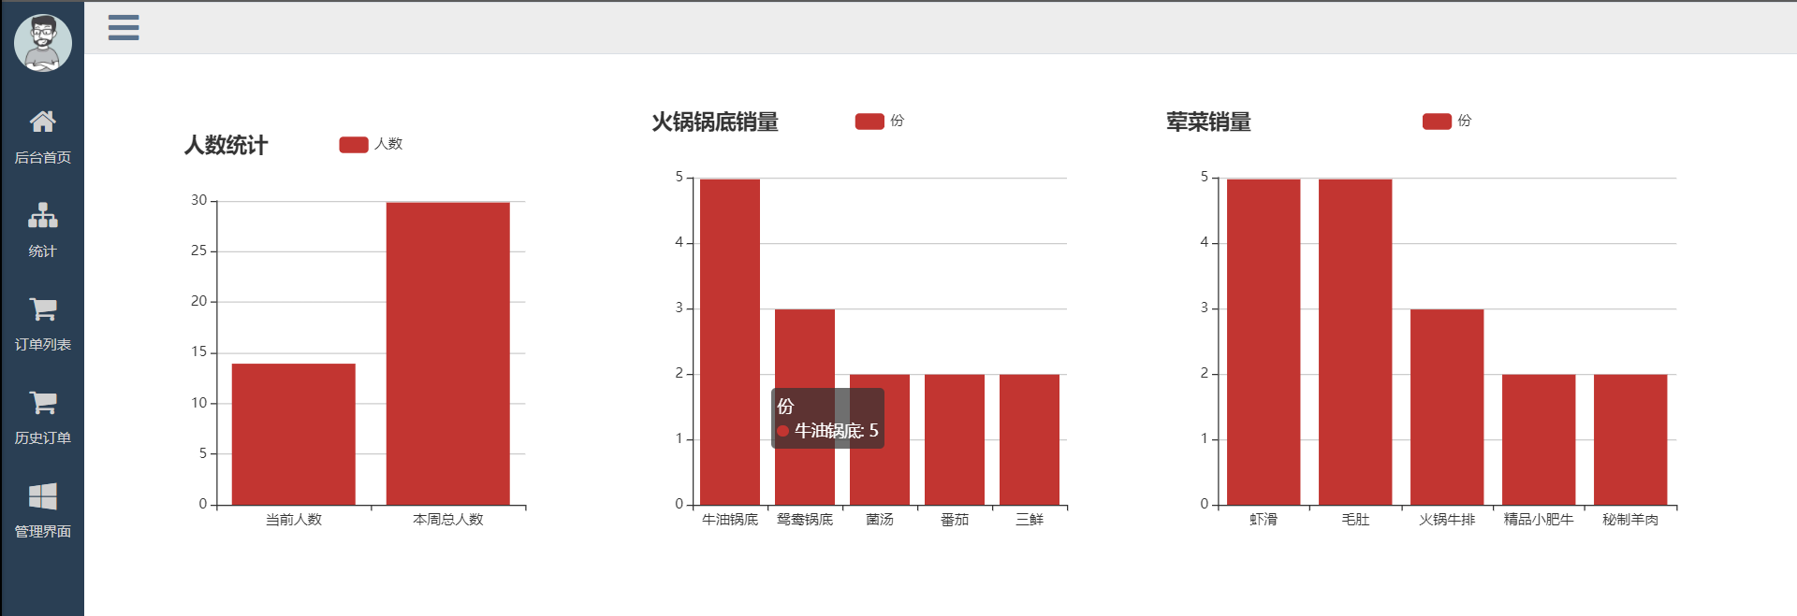
商家管理平台界面展示

Slide 14
室内环境检测装置
核心控制模块：树莓派4B
总体框架图
RGB-LED灯
报警模块
商家管理平台
烟雾传感器模块
数据处理模块
WIFI模块
火焰传感器模块
供电模块

Slide 15
基于SLAM激光雷达的送餐机器人
SLAM （同步定位与建图）
主要用于解决机器人在未知环境运动时的定位与地图构建问题。
硬件配置：
激光雷达、树莓派核心控制模块、STM32驱动板、电机电池等。
软件平台：
ROS机器人操作系统，是一个在Linux等操作系统中可以进行工作的开源操作系统。
通信方式：
STM32与树莓派之间的通信为串口通信。

Slide 16
基于SLAM激光雷达的送餐机器人
系统的整体框架可以分为建图、路径规划和自动导航三个部分。
整体框架图
数据获取
路径规划
实时定位
导航控制
地图创建
导航
ROS平台
硬件驱动

Slide 17
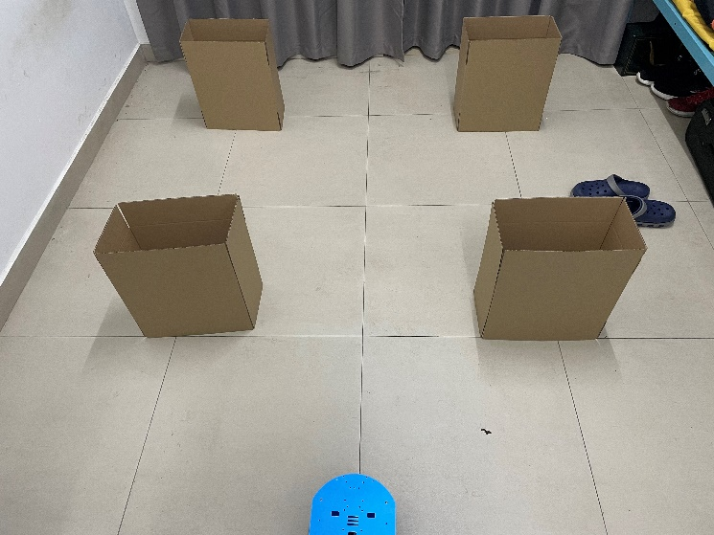
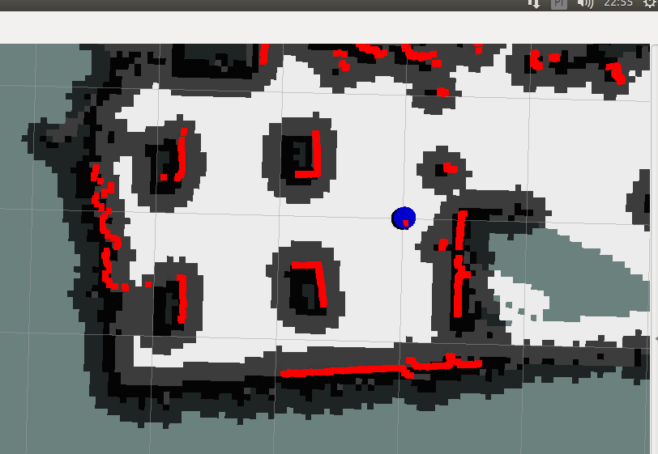

Slide 18
04
论文总结
研究总结
完善和探索

Slide 19
研究总结
01
智能点餐系统的设计
02
室内环境检测装置的设计
03
送餐机器人的设计
04
即时定位和建图、路径规划、导航的实现

Slide 20
完善和探索
缺点：
灵活性差 交互较少。
累计误差导致定位精度不够
Option here
尝试融合更多传感器。二维激光雷达无法对深度信息进行探测，融合视觉传感器，进一步扩展自动移动机器人系统的功能和应用环境范围。
02
01
Option here
Option here
03
04
提高机器人的地图创建精度和效率。机器人在更大更复杂的环境中，数据量急剧增加，提高地图的创建效率和精度是解决这一问题的有效途径之一。
Option here
完善自动移动机器人的自动化程度。通过提升嵌入式开发板的处理能力，寻求更好的算法，将机器人改进得更加标准、自动化和集成化。

Slide 21
敬请各位老师批评指正
TAHNK YOU FOR WATCHING
指导老师：张向群
答辩人：马豪勇

